Slide 1
딥러닝을 이용한 캠퍼스 안내 애플리케이션
아무거나
2017006126 김민상, 2017007001 윤지환
최 명 렬 교수님

Slide 2
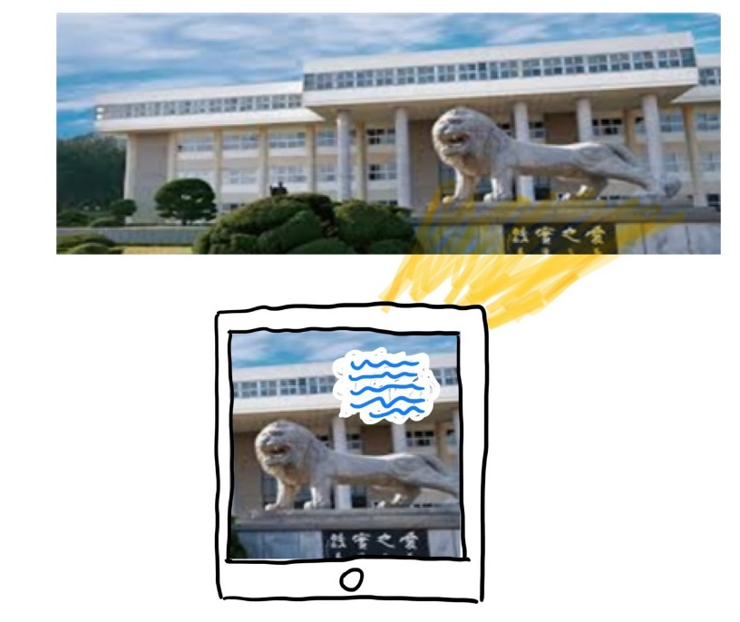
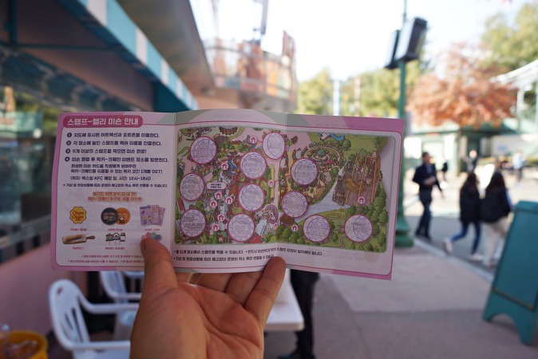
작품 개요
직관적이고 흥미로운 캠퍼스 안내서
모바일 애플리케이션으로 제작하여 직관적
가벼운 게임 컨셉트를 적용해 흥미 유발
딥러닝 기반의 Object Detection

Slide 3
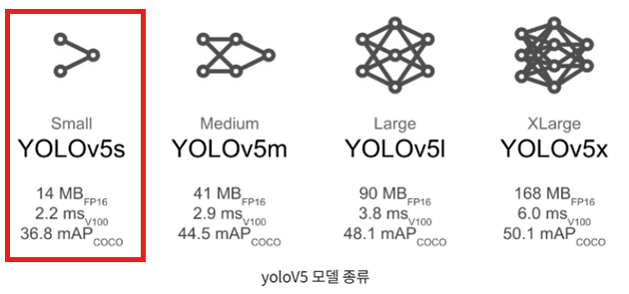

작품 내용
딥러닝 모델
빠른 처리 속도로 실시간 탐지에 중점을 둔 One-Stage Detection 방식의 가볍고 확장성이 보장된 ‘YOLOv5s’ 딥러닝 모델 선정
모델 선정
데이터 구성
학습
개발

Slide 4


작품 내용
딥러닝 모델
‘LabelImg’ 프로그램을 이용한 이미지 라벨링 작업
‘Google Colab’ 플랫폼에서 딥러닝 모델 학습
모델의 학습 클래스로서 [하냥이, 본관, 컨퍼런스 홀, 셔틀콕, 아고라, 학술정보관, 복지관] 선정
모델 선정
데이터 구성
학습
개발

Slide 5


작품 내용
애플리케이션 개발 환경
애플리케이션 개발 플랫폼으로 C# 언어를 사용하는 ‘Unity’ 선정
학습 모델을 Unity에서 활용하기 위하여 ‘.ONNX’ 확장자로 변환
Unity에서 추론을 보조하기 위한 역할인 ‘Unity Barracuda’ 라이브러리 사용
모델 선정
데이터 구성
학습
개발

Slide 6
작품 내용
애플리케이션 개발
애플리케이션 플로우 차트
7개의 건물을 찍고 스탬프를 모으는 방식으로 구성
메뉴
사용 설명
모델 선정
Main
데이터 구성
건물
촬영
분류
스탬프
획득
7개?
종료
학습
개발

Slide 7
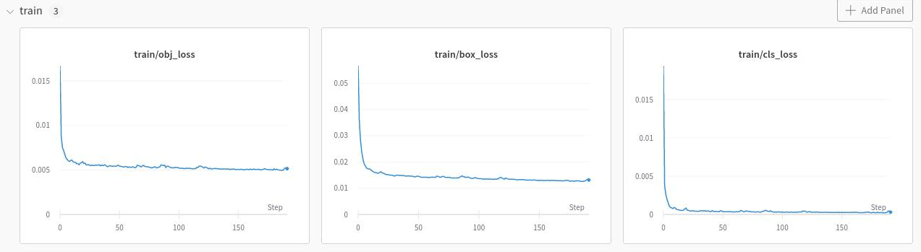
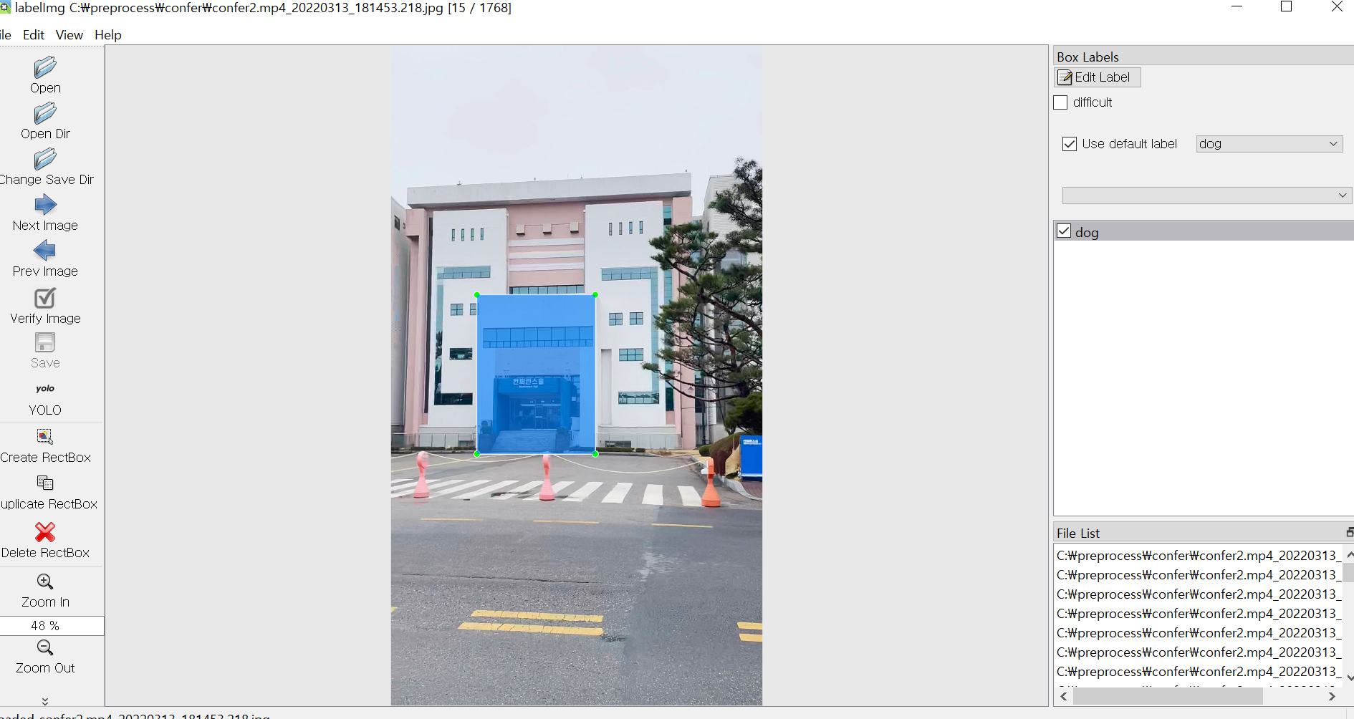
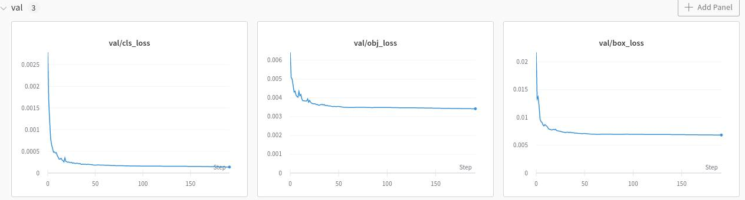
수행 결과
YOLOv5s 모델 구축 성공
7개의 클래스에 각각 2000개의 라벨링 데이터 셋 설정
Epoch 192회, 64 Batch size 등의 하이퍼 파라미터 설정 후 학습

Slide 8
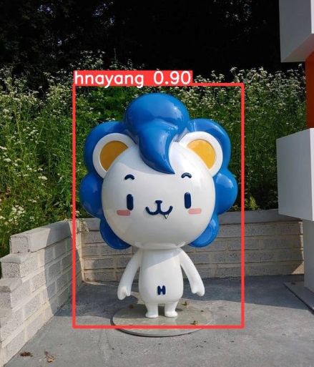
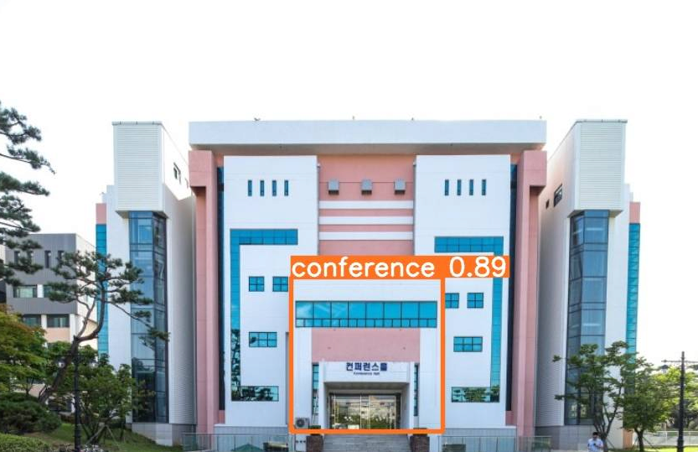
수행 결과
YOLOv5s 모델 구축 성공
분류한 클래스에 대해 준수한 성능의 모델 구축 성공
.onnx 확장자로 변경 후 Unity에 활용
Unity C# 환경에서 NMS와 유사하게 사용가능한 ‘Max Object Confidence 알고리즘’ 구성

Slide 9
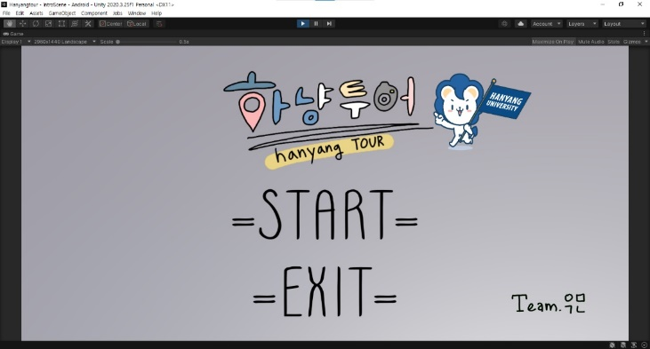
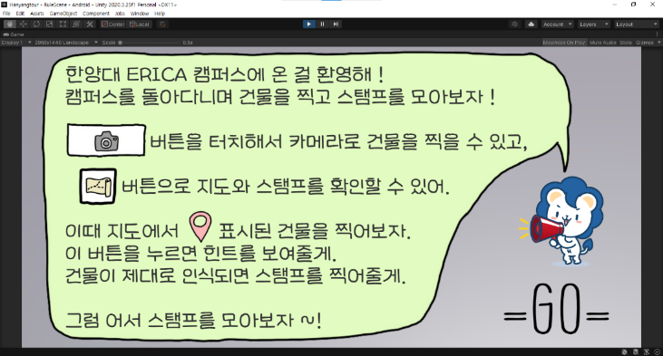
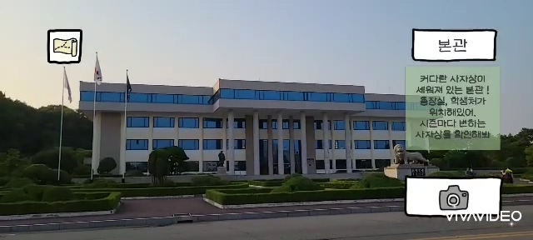
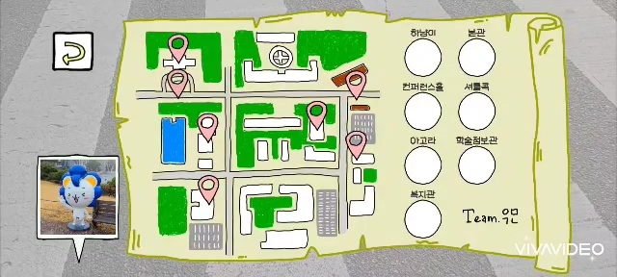
수행 결과
애플리케이션 개발
Unity 플랫폼을 이용해 애플리케이션 개발
전체적인 UI를 게임 컨셉트로 구성
그래픽 에셋은 직접 스케치한 것을 사용하고, 사운드 에셋은 오픈소스 에셋을 사용

Slide 10
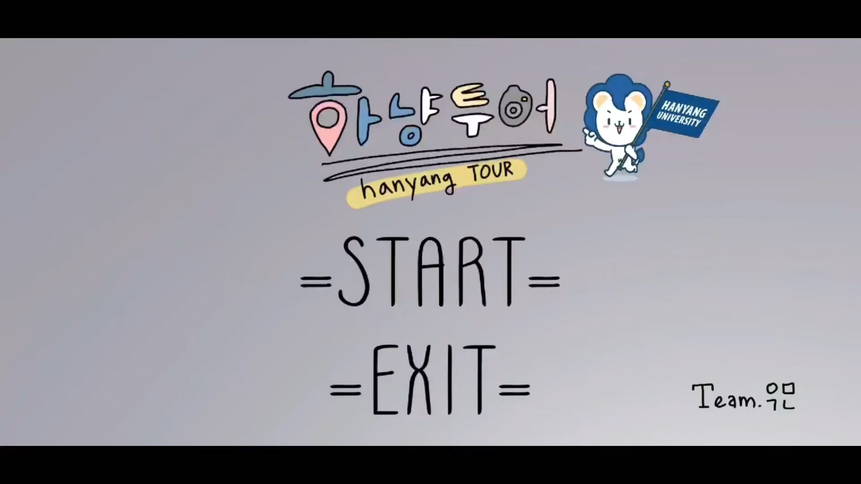
수행 결과
애플리케이션 개발
애플리케이션 시연 영상

Slide 11
수행 결과
향후 활용 방향
딥러닝 학습 클래스를 늘려 사용성 확대
영어, 일어 등 다양한 언어를 통한 확장성
박물관, 역사 유적지, 관광지 등 다양한 응용 분야
iOS 환경 구축

